Slide 1
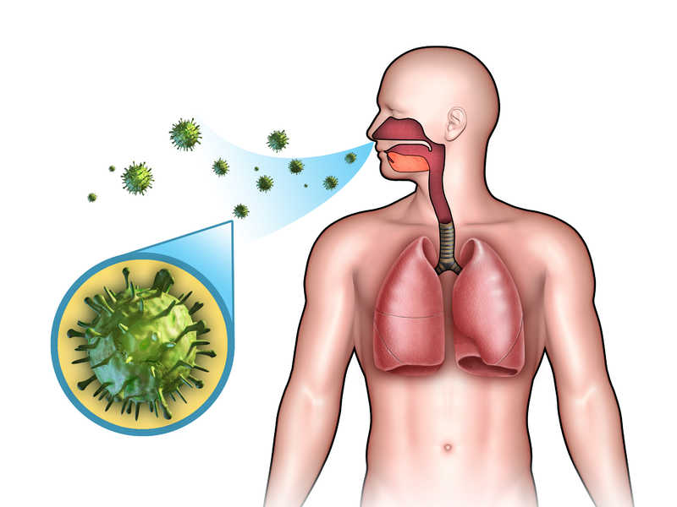
Kako očuvati zdravlje dišnog sustava

Slide 2
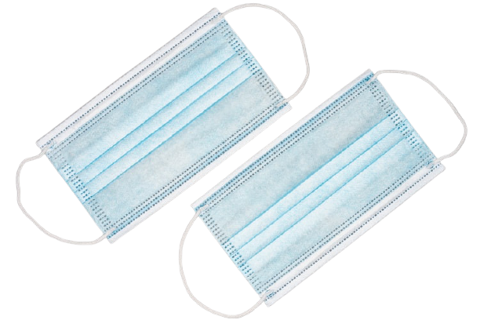
Zašto nosimo maske?

Slide 3
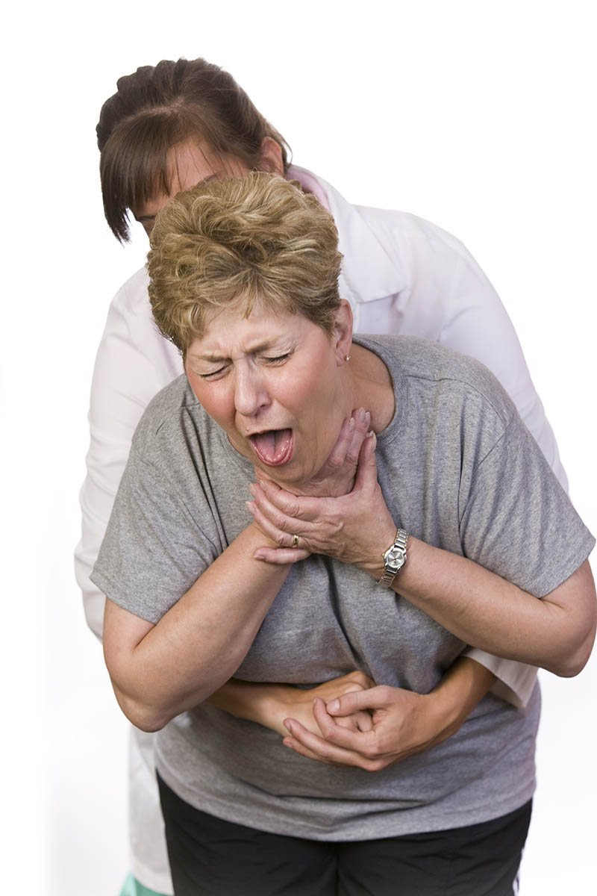

Prva pomoć kod gušenja
Osloboditi dišne puteve
Dijete okrenuti naglavačke
Odrasle osobe – Heimlichtov zahvat
Onesviještenu osobu staviti u bočni položaj
Vizualno +

Slide 4
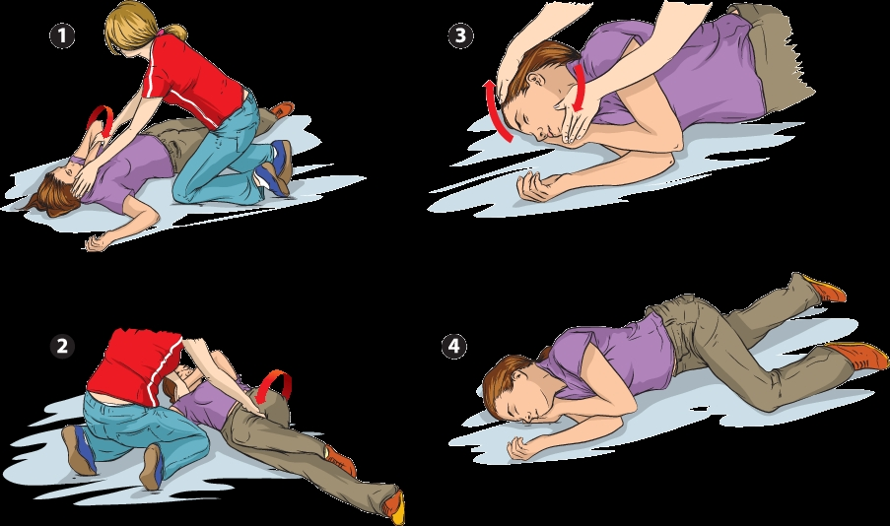
Bočni položaj
Video Bočni položaj Video Besvjesno stanje – odrasli

Slide 5
Bolesti dišnog sustava
Zarazne
Prehlada – virus
Gripa – virus
Angina – bakterija
Tuberkuloza – bakterija
Upala pluća – bakterija ili virus
Vizualno + Zanimljivosti

Slide 6
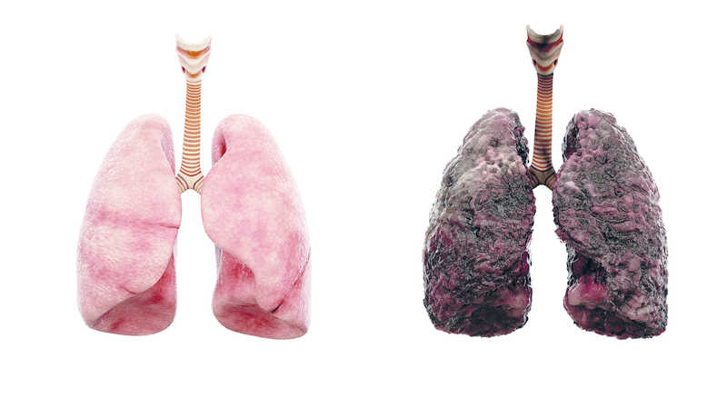
b) nezarazne
Bolesti dišnog sustava
Rak pluća, glasnica, grkljana i usnica
Pušenje
Promuklost

Slide 7
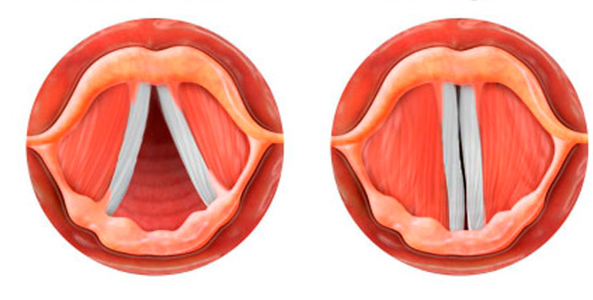
Organi za glas
Grkljan i glasnice
Oblikovanje glasa – jezik, zubi i usna šupljina

Slide 8


Istraži
Kako očuvati zdravlje dišnog sustava
RB str. 61
DDS
Istraži higijenu dišnog sustava, na koji način kišemo i kašljemo
DDS Istraži
Koliko smo (ne) odgovorni u uporabi antibiotika

Slide 9
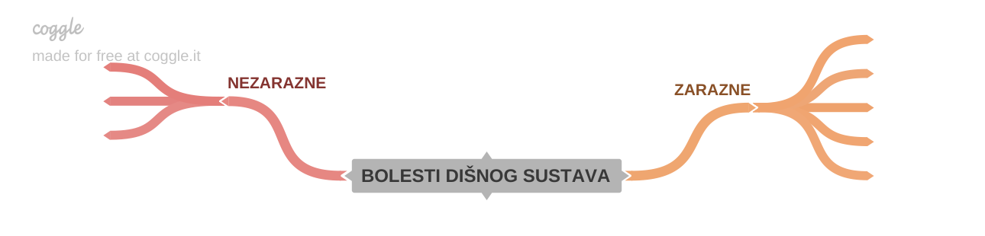
IZLAZNA KARTICA

Slide 10

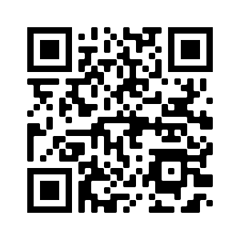
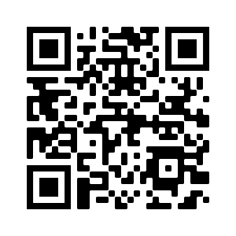
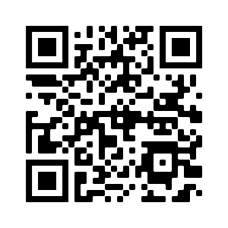
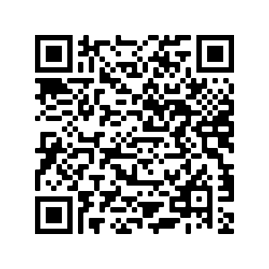
Provjeri znanje
Provjeri znanje – Zarazne i nezarazne bolesti
Organi za glas
Štetni spojevi iz dima cigarete
Provjeri znanje

